Slide 1
Ingeniería de Software: Introducción Proceso y Metodologías de Desarrollo Desarrollo Iterativo e Incremental y Ágil
ELO329: Diseño y Programación Orientados a Objetos
Departamento de Electrónica
Universidad Técnica Federico Santa María

Slide 2




Motivación
Problema: Imagina que tienes un equipo de construcción que se enfrenta a diferentes proyectos de construcción de estructuras, desde casas para perros hasta edificios rascacielos. Sin embargo, han surgido desafíos en la planificación, seguimiento y coordinación de estos proyectos debido a la falta de organización.
Casa para perros
Casa de familia acomodada
Rascacielos
La puede construir una sola persona
Requerimientos:
Modelado mínimo.
Proceso simple.
Herramientas simples.
Construida eficientemente (tiempo razonable) por un equipo
Requerimientos:
Modelado.
Proceso bien definido.
Herramientas más sofisticadas.

Slide 3



Motivación
!No es lo mismo !
Hacer una Tarea en Programación de 1er. año
Desarrollar un Producto de Software
¿Cómo debe cambiar el proceso de desarrollo?
Fuente figuras: Puente colgante Sorata, Bolivia, y puente Erasmusbrug, Países Bajos.

Slide 4




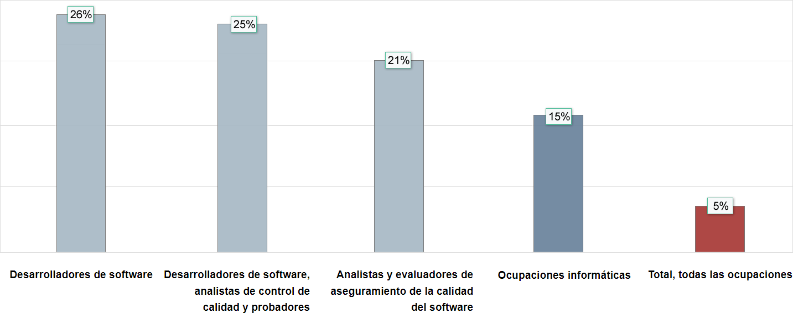

Ingeniería de Software. Profesión
Vacantes ofrecidas 1,622,200 (2021) | Nivel de Educación Ingeniería/Bachelor | Salario Promedio US$109.020 /anual | Crecimiento 25% (2021-2031)
Cambio % de Empleo (2021-2031)¹
¹ Fuente: https://www.bls.gov/ooh/computer-and-information-technology/software-developers.htm

Slide 5


Ingeniería de Software. Definición
Definición | Aplicación de un enfoque sistemático basado en principios científicos, disciplinado y cuantificable para el diseño y desarrollo de software (ISO/IEC/IEEE 24765:2010²). Pero HOY, software es mucho más que un algoritmo, que una tarea o un programa sencillo. El resultado debe responde a una o más necesidades: Dimensiones. Interacción entre componentes/objetos. Equipamiento para su desarrollo. Usuario final (stackholders) requiere versiones intermedias (antes del software completo). Se busca desarrollar software, que resuelva el problema, en tiempos y a costos controlados. Organiza el desarrollo de software mediante el uso de metodologías y prácticas estructuradas.
² Fuente: ISO/IEC/IEEE International Standard - Systems and software engineering – Vocabulary, 24765:2010 (https://www.iso.org/standard/50518.html)

Slide 6
Ingeniería de Software. Objetivos
Definiciones
Objetivos | Calidad | El producto de software cumple con los criterios de aceptación especificados en los requerimientos. Confiable: Se espera que el producto pueda cumplir en cualquier instante de tiempo
 | Reusabilidad | Un producto de software debe garantizar que los módulos se puedan reutilizar para desarrollar otros nuevos.
 | Testeable | El software debe estar encapsulado de tal forma que cada componente sea susceptible a ser testada para garantizar calidad.
 | Adaptable | El producto debe poder evolucionar según los cambios que vayan surgiendo en los requerimientos.
 | Portable | El software debería ser fácilmente transferible desde un sistema computacional a otro.

Slide 7



Ingeniería de Software. Términos
Ingeniero de software vs. Desarrollador de software
¡A veces los términos se utilizan indistintamente!
Ingeniero de software (software engineering) | Desarrollador de software (software developer)
También desarrollan. Concepción y diseño del software, tomando decisiones técnicas y arquitectónicas clave. Alta visión y comprensión del panorama general, base de conocimientos. Proceso de gestión del ciclo de vida de desarrollo del software (software development life cycle - SDLC). | Más limitado en alcance que el Ingeniero de Software. Creatividad lógica/programación. Tarea de codificación para implementar características y funcionalidades específicas y resolver problemas específicos (requerimientos).
Resumen
Proporcionan un enfoque científico para del desarrollo de software.
Guían el proceso de desarrollo de software.
Identifican los pasos necesarios para desarrollar software.

Slide 8
Proceso de Desarrollo de Software (Software Development Life Cycle - SDLC)
ELO329: Diseño y Programación Orientados a Objetos
Departamento de Electrónica
Universidad Técnica Federico Santa María

Slide 9

Proceso de Desarrollo – SDLC (1/2)
¿Dónde se ubica el Proceso de Desarrollo de Software (SDLC)?
Sueño
Investigación
Lanzamiento
Tiempo
Desarrollo
. . . . .
Desarrollo
Define Quién debe hacer Qué, Cuándo y Cómo debe hacerlo
El proceso de desarrollo a la antigua, como “caja negra”:
Requerimientos nuevos o modificados
Producto: sistema nuevo o
existente modificado
Software Development Life Cycle (SDLC)
El proceso de desarrollo como se concibe ahora:
Requerimientos nuevos o modificados
Producto: sistema nuevo o
existente modificado
Retroalimentación

Slide 10
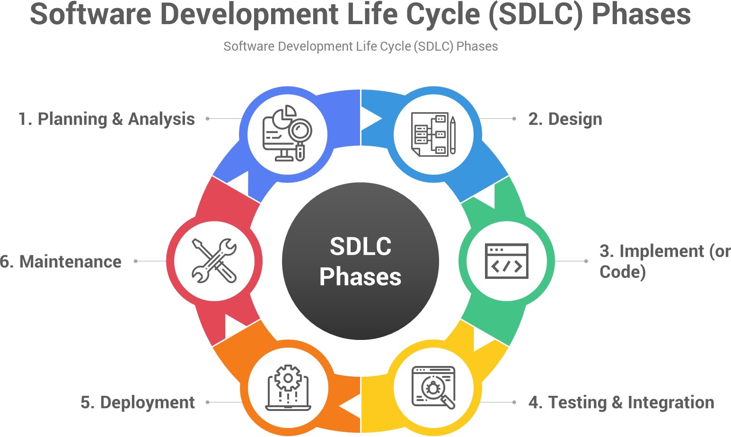
Proceso de Desarrollo – SDLC (2/2)
El original SDLC fue concebido como un método de cascada (Waterfall method) tradicional donde las fases eran lineales (caso caja negra). Estas fueron adaptadas para introducir iteraciones (acomodar requerimientos de cambios).
Ventajas
Responder a los requisitos cambiantes.
Mejora la eficiencia y reduce los riesgos.
Facilita la comunicación entre las partes interesadas.
Los miembros del equipo conocen en qué deberían estar trabajando y cuándo.
Los miembros del equipo saben cuándo el desarrollo puede pasar a la siguiente fase.

Slide 11

Proceso de Desarrollo. Etapas (1/6)
Etapa 1: Planificación (Planning)
Requerimientos: se recopilan, analizan, documentan y priorizan (entendimiento inicial del problema a resolver). Estos son registrados en un documento llamado SRS (software requirements specification).
Al planificar una solución de software, se deben considerar los siguientes factores:
Usuarios de la solución (reuniones con clientes) El propósito general de la solución Entradas y salidas de datos Cumplimiento legal y regulatorio | Identificación de riesgo Requisitos de aseguramiento de la calidad Asignación de recursos humanos y financieros Programación de proyectos
Como parte del proceso de planificación, los costos de mano de obra (esfuerzo) y materiales se estiman y se comparan con las limitaciones de tiempo.
Identificación de los equipos de proyecto y se proponen los roles de cada miembro del equipo.
¡SRS necesita aprobación de usuarios finales!

Slide 12
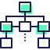


Proceso de Desarrollo. Etapas (2/6)
Etapa 2: Diseño (Design)
 | Los requerimientos se obtienen del SRS para desarrollar la Arquitectura de Software. Los requerimientos son transformados en código.
 | Varios miembros del equipo trabajan juntos en esta etapa para diseñar la arquitectura. La arquitectura es revisada por las partes interesadas y el equipo. Durante esta fase, se pueden diseñar prototipos. Un prototipo es un croquis preliminar del sistema, o partes del sistema, que se utiliza con fines de demostración. Diseño de interfaces gráficas (WEB, GUI, comandos, voz, entre otros)‏ Realización de diagramas (UML) Comunicación de reglas de negocio y lógica de aplicación.
 | El documento creado en esta fase se denomina documento de diseño SDD (software design document) y los desarrolladores lo utilizan durante la siguiente fase, que es la fase de desarrollo.

Slide 13



Proceso de Desarrollo. Etapas (3/6)
Etapa 3: Implementación (Implementation or Coding)
 | Una vez que se completa el SDD, los planificadores del proyecto utilizan el SDD para determinar y asignar tareas de codificación.
 | Los desarrolladores comienzan el proceso de codificación. Esta fase a menudo requiere el uso de herramientas de programación, diferentes lenguajes de programación y stacks de software. Stacks de software: colección de componentes independientes que trabajan unidos para respaldar la ejecución de una aplicación. Comentar el código fuente /** */ en forma entendible y razonable. La calidad del código debe cumplir con los requerimientos previstos del software. Codificación limpia y consistente, fácil de leer y mantener Sigue estándares de codificación.
 | Las organizaciones también pueden tener estándares o pautas propias que deben seguirse.

Slide 14




Proceso de Desarrollo. Etapas (4/6)
Etapa 4: Pruebas (Testing)
 | Una vez la etapa de codificación está completa, entonces comienza el proceso de pruebas (testing).
 | Algunos proyectos grandes tienen equipos de prueba dedicados. El código se prueba para garantizar la estabilidad, la seguridad y que cumpla con los requisitos del SRS. Las pruebas pueden ser manuales, automatizadas o ambas.
 | Se identifican errores (BUGs) o requerimientos faltantes, se corrigen y se vuelven a probar hasta que el software tenga estabilidad.
 | Algunos niveles comunes de prueba incluyen pruebas unitarias (unit testing) o pruebas de integración (integration testing), pruebas del sistema (system testing) y pruebas de aceptación (acceptance testing). Unit testing: se prueban módulos individualmente. Intregration testing: se prueban módulos trabajando en conjunto. System testing: verifican que una aplicación realice tareas según lo diseñado. Acceptance testing: control de calidad QA (quality assurance) que determina hasta qué punto una aplicación cumple con la aprobación de los usuarios finales UAT (user acceptance testing).

Slide 15



Proceso de Desarrollo. Etapas (5/6)
Etapa 5: Despliegue (Deployment)
 | La fase de puesta en producción es donde la aplicación se lanza al entorno de producción y se pone a disposición de los usuarios.
 | Esto también puede ocurrir por pasos, primero, se lanza a una plataforma de prueba para la aceptación del usuario, también llamado UAT, y una vez que el cliente firma (está de acuerdo) la funcionalidad, se lanza a producción.
 | Este enfoque se puede utilizar para hacer que el software esté disponible en un sitio WEB, una tienda de aplicaciones para dispositivos móviles o un servidor de distribución de software en una red corporativa (e.j., Apple App Store, Google Play Store, Amazon App Store, entre otras).

Slide 16



Proceso de Desarrollo. Etapas (6/6)
Etapa 6: Mantenimiento (Maintenance)
 | La fase de mantenimiento ocurre una vez que el código se ha implementado en un entorno de producción.
 | También ayuda a encontrar errores, identificar problemas de interfaz de usuario (UI) para identificar otros requisitos que pueden no haber sido enumerados en el SRS.
 | Mejoras de código también se pueden identificar en esta etapa.
 | Si se descubren errores en esta fase que se pasaron por alto durante la fase de testing, es posible que estos errores deban corregirse (resolución de incidencias) para problemas de alta prioridad o incorporarse a los requerimientos como parte de una próxima versión del software y el proceso puede comenzar de nuevo.

Slide 17



Proceso de Desarrollo. Lanzamiento
¿Cómo se distribuye la versión más reciente de un software? “Release”
Alpha | Beta | Disponibilidad General
Primera versión funcional del sistema lanzada a un grupo selecto de partes interesadas. Puede contener errores Contiene la mayor parte de la funcionalidad deseada. Cambios de diseño pueden ocurrir. | Versión limitada, se entrega a las partes interesadas fuera de la organización en desarrollo. Probar el software en condiciones reales. La versión beta debe cumplir con todos los requisitos funcionales. | Después de β, se acuerdan, realizan y prueban los cambios, y se lanza una versión estable (GA). La audiencia para el lanzamiento de GA son todos los usuarios. Ejemplo: IntelliJ Release repository³.
³ Ejemplo: IntelliJ Release repository (https://www.jetbrains.com/intellij-repository/releases)

Slide 18


Proceso de Desarrollo. Documentación
El software debe ser documentado para ser proporcionado a usuarios finales no técnicos y usuarios técnicos
Documentación | Sistema | Explicación detallada del funcionamiento del software o cómo usarlo. Consta de archivos README, comentarios en línea, documentos de arquitectura y diseño, información de verificación y guías de mantenimiento.
 | Usuario | La documentación del usuario se proporciona a los usuarios finales no técnicos para ayudarlos en el uso del producto. Se proporciona en forma de guías de usuario, videos y manuales de instrucciones y ayuda en línea.

Slide 19
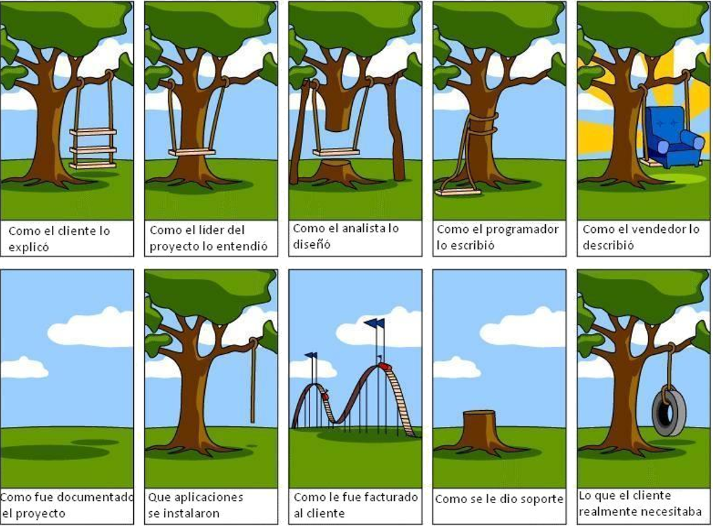
Metáfora del columpio. Incertidumbre
¿Podré cumplir con los plazos? 🤔
¿Estaré dentro de lo presupuestado? 😲
¿Quedará satisfecho el cliente? 🤔
¿METODOLOGÍA
DE DESARROLLO?

Slide 20

Proceso de Desarrollo. Metodología de Desarrollo (1/5)
¿Cómo lograr la comunicación y facilitar el intercambio de información entre los miembros del equipo de desarrollo?
Una metodología es el conjunto de procedimientos que imponen un proceso disciplinado sobre el desarrollo de software con el fin de hacerlo más predecible y eficiente.
Hay varias metodologías de desarrollo
Waterfall
(cascada)
Spiral
(espiral)
Ágil
V-Shape
Iterativa
(incremental)

Slide 21
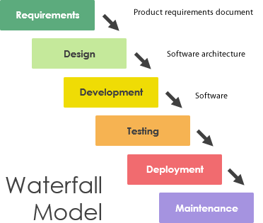
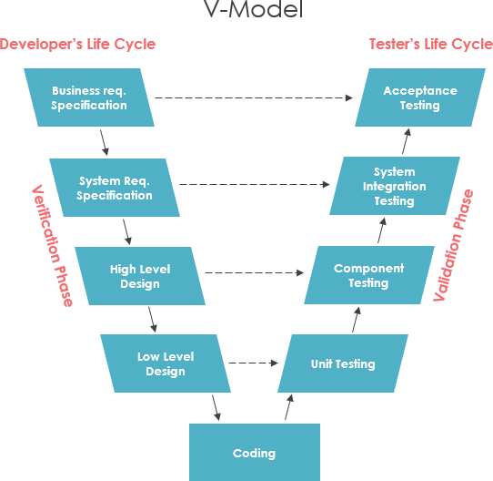
Proceso de Desarrollo. Metodología de Desarrollo (2/5)
Modelo cascada
Modelo V
Método secuencial de desarrollo de software donde la salida de una fase es la entrada de la siguiente fase.
La planificación (e.j., definición de requisitos, diseño arquitectónico) se realiza por adelantado.
Genera largos intervalos (años), entre lanzamientos de versiones.
Es como una cascada, ∴ también es secuencial.
Fases en forma de V. Las fases (izquierdas) son de “verificación”, fases (derechas) son de “validación”.
Las pruebas se realizan durante las fases de verificación y se ejecutan en las fases de validación.
Implementation
⁴ Fuente: What is a Software Process Model? (https://www.visual-paradigm.com/guide/software-development-process/what-is-a-software-process-model)

Slide 22
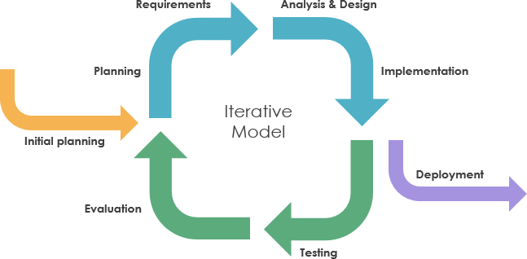
Proceso de Desarrollo. Metodología de Desarrollo (3/5)
Modelo Espiral
Modelo Iterativo
Se introdujo para abordar las deficiencias (riesgos) del modelo en cascada tradicional.
Consta de varias fases que se repiten en ciclos, formando una espiral ascendente.
Cada ciclo (fase de SDLC) representa una versión mejorada del software.
Admite el manejo de riesgos.
Repetición de ciclos (iteraciones) para obtener resultados progresivos y refinados en el tiempo.
Permiten retroalimentación continua y la adaptación del software en desarrollo vs. modelos tradicionales que siguen un flujo de trabajo secuencial y lineal.
Se divide el proyecto en pequeñas iteraciones, cada iteración tiene un conjunto de objetivos y tareas.
Cada iteración incluye análisis de requisitos, diseño, implementación y pruebas.
Determina objetivos
Evalúa alternativas
Planea próxima fase
Desarrollo
⁴ Fuente: What is a Software Process Model? (https://www.visual-paradigm.com/guide/software-development-process/what-is-a-software-process-model)

Slide 23
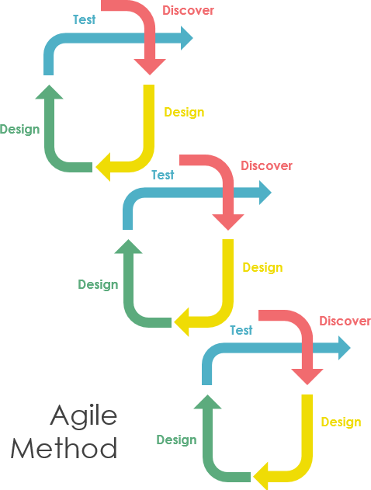
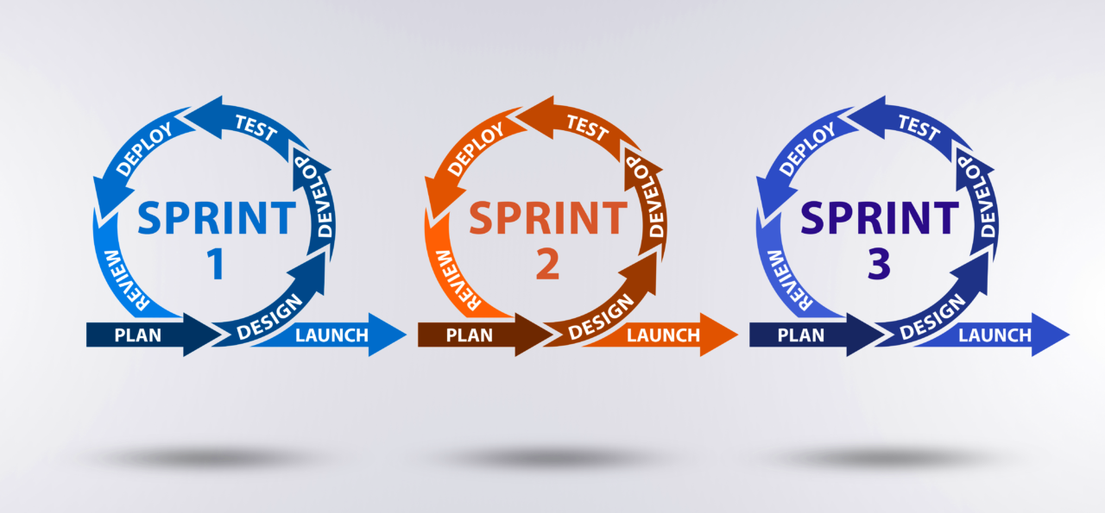
Proceso de Desarrollo. Metodología de Desarrollo (4/5)
Método Ágil
Enfoque iterativo para el desarrollo de software (aún se alinea con el SDLC). Cada fase es breve.
¡ÁGIL: no significa rápido, las iteraciones son cortas!
Es probablemente la metodología más popular utilizada en el desarrollo de software moderno.
Los equipos trabajan en ciclos, o sprints, que duran de 1 a 4 semanas.
Las pruebas unitarias (unit testing) ocurren en cada sprint para reducir el riesgo de falla.
Al final de cada sprint, se publica una parte del código de trabajo en una reunión llamada “demostración de sprint” donde las partes interesadas pueden ver la nueva funcionalidad y dar feedback.
Se centra en ráfagas de desarrollo rápidas y breves, vs. métodos tradicionales, como Waterfall y V-Model los cuales se centran en todo el producto antes de solicitar los comentarios de los clientes.

Slide 24
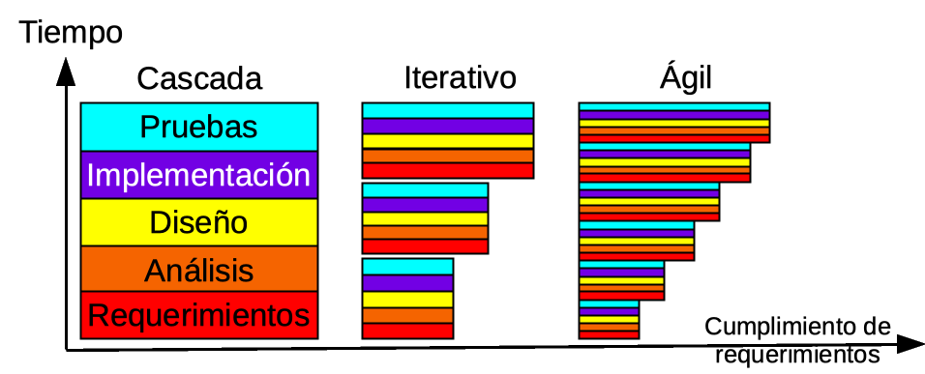
Proceso de Desarrollo. Metodología de Desarrollo (5/5)
¿Cuál utilizar? ¿Cuál es mejor?
Depende del tipo de producto de software a construir.
Si el producto tiene un objetivo muy específico, requerimientos bien definidos y muy poca tendencia al cambio, en donde la gestión se pueda predecir, entonces, es podemos usar Waterfall.
Si el producto tiene alta incertidumbre, en donde constantemente se están realizando prototipos y se necesita entrega continua de valor, lo mejor es usar metodologías ágiles de desarrollo.
Ejemplo de uso metodología Ágil: en emprendimientos; proyectos con requisitos cambiantes; desarrollo de software en ciclos cortos (e.j., Proyecto de ELO329); equipos colaborativos y autoorganizados; proyectos con alta incertidumbre.
Ejemplo de uso metodología Iterativa: ciclos de desarrollo cortos y entregas incrementales; desarrollo de proyectos complejos o de gran escala.
Ejemplo de uso metodologías Cascada: requisitos bien definidos, proyectos con restricciones de tiempo y presupuesto estrictas; documentación y trazabilidad exhaustivas; entornos regulados o con requisitos legales específicos; no hay ciclos, cada paso debe ser seguro (e.j., viaje a la Luna).

Slide 25


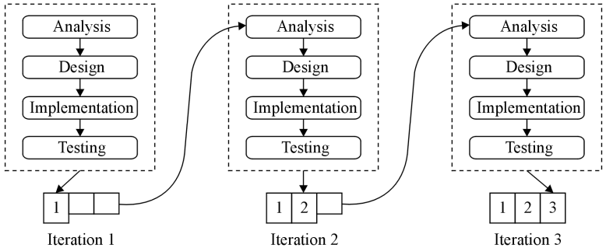

Desarrollo Iterativo Incremental
Esta idea es la base de varios métodos de desarrollo de software.
La idea es desarrollar el sistema siguiendo etapas incrementales caracterizadas por generación de sucesivas versiones que van abarcando requerimientos hasta completar el sistema.
Iterativo: cada vez re-visitamos las etapas del modelo en cascada.
Incremental: con frecuencia integramos los avances para generar una versión con sentido para el cliente.
^{5,6} Fuentes: An iterative approach in development of the student information system: Lessons learned (https://doi.org/10.1109/ICAT.2009.5348414) A customisable and responsive design online booking system (http://dx.doi.org/10.5121/ijcsit.2017.9506)

Slide 26
Roles en Proyectos de Ingeniería de Software
Project manager
Planificación, programación y presupuestación; asignar personal y recursos; ejecutar el plan de software.
Scrum master
Asegurar el equipo; éxito individual; priorizar a las personas y la comunicación sobre el proceso.
Stakeholder
Clientes; administradores del sistema; decision-maker; define requerimientos; feedback.
System
Diseña y describe la arquitectura de un proyecto; aspectos técnicos; soporte técnico etapas SDLC; comunica esa arquitectura a los miembros del equipo.
Software architect
UX Designer
Diseñador de UX (experiencia de usuario) interface; equilibra / software intuitivo y robusto⁵.
Developer
Implementar la arquitectura establecida en el SDD; incorporar requisitos de software y UX.
Roles
Tester
Garantizan la calidad del software y que cumpla con los requisitos del cliente; escriben y ejecutan casos de prueba para identificar errores BUGs; garantizar la fiabilidad para el cliente.
QA engineer
Product manager
Comprensión de los requisitos del cliente y las necesidades del usuario final; lideran los esfuerzos de desarrollo; dirige y tiene la visión de cómo debería ser el producto.
Product owner
Technical writer
Escribe la documentación para el usuario final; escriben documentación sobre material técnico dirigido a una audiencia no técnica; escriban manuales de usuario, informes.
Information developer
Site reliability
Seguimiento de los incidentes y facilitan las reuniones para discutirlos; automatizan sistemas, procedimientos y procesos; solucionan problemas.
Ops engineer
⁵ Ejemplo: Laboratorio UX, USM (https://labux.inf.utfsm.cl/)

Slide 27

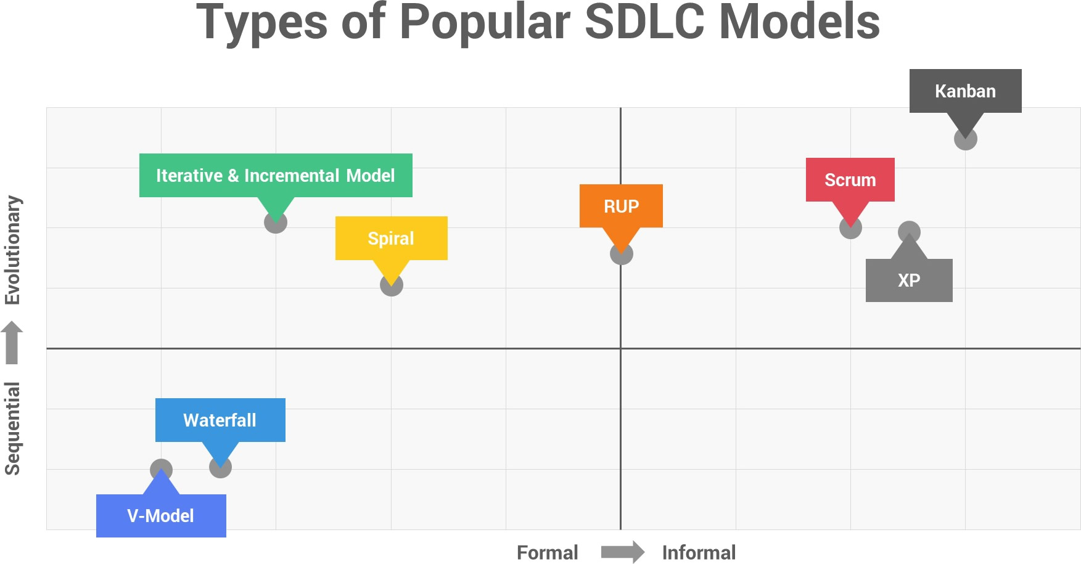
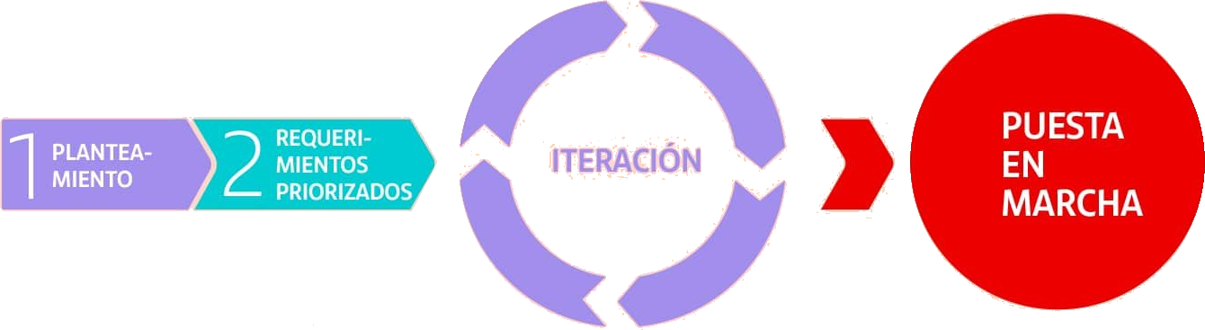
Modelos Populares - Proceso de Desarrollo (SDLC)
6
Tradicionales
Cascada
V-Model
Iterativa-Incremental
Espiral
RUP (Rational Unified Process)
Grupo Ágil
Scrum
XP (Xtreme Programming)
Kanban
Lean
SAFe
Hoy > 70% empresas usan enfoque Ágil en sus proyectos de TI
7
⁶ Fuente: ScienceSoft. The outline of popular SDLC models (https://www.scnsoft.com/blog/software-development-models) ⁷ Fuente: Project Management Institute. Success Rates Rise (https://www.pmi.org/-/media/pmi/documents/public/pdf/learning/thought-leadership/pulse/pulse-of-the-profession-2017.pdf)

Slide 28
Desarrollo Ágil de Software (1/3)
70%
Organizaciones que usan ágil⁸
25%
Empresas Manufactureras⁸
77%
Organizaciones adoptaron Scrum (ref. Totales usan Ágiles)⁸
28%
Más de éxito que métodos tradicionales⁹
47%
Tasa de falla de transformaciones de empresas a prácticas Ágiles¹⁰
Levantamiento de requerimientos y especificaciones:
Reconocer que evolucionarán.
Importante: pensar qué áreas son más probable de cambiar.
Diseño:
Diseñar considerando que habrán cambios.
Implementación:
Lo más critico primero.
No hacer optimizaciones, la implementación probablemente cambiará.
Iterar 1,2,3:
Mostrar el prototipo al usuario o cliente.
Actualizar los requerimientos, diseño, etc.
⁸ Fuente: Project Management Institute. Success Rates Rise (https://www.pmi.org/-/media/pmi/documents/public/pdf/learning/thought-leadership/pulse/pulse-of-the-profession-2017.pdf) ⁹ Fuente: Price Waterhouse Coopers. Agile Project Delivery Confidence (https://www.pwc.com/gx/en/actuarial-insurance-services/assets/agile-project-delivery-confidence.pdf) ¹⁰ Fuente: Forbes. Five Aspects Of A Successful Agile Transformation For Your Enterprise (https://www.forbes.com/sites/forbestechcouncil/2022/06/03/)

Slide 29
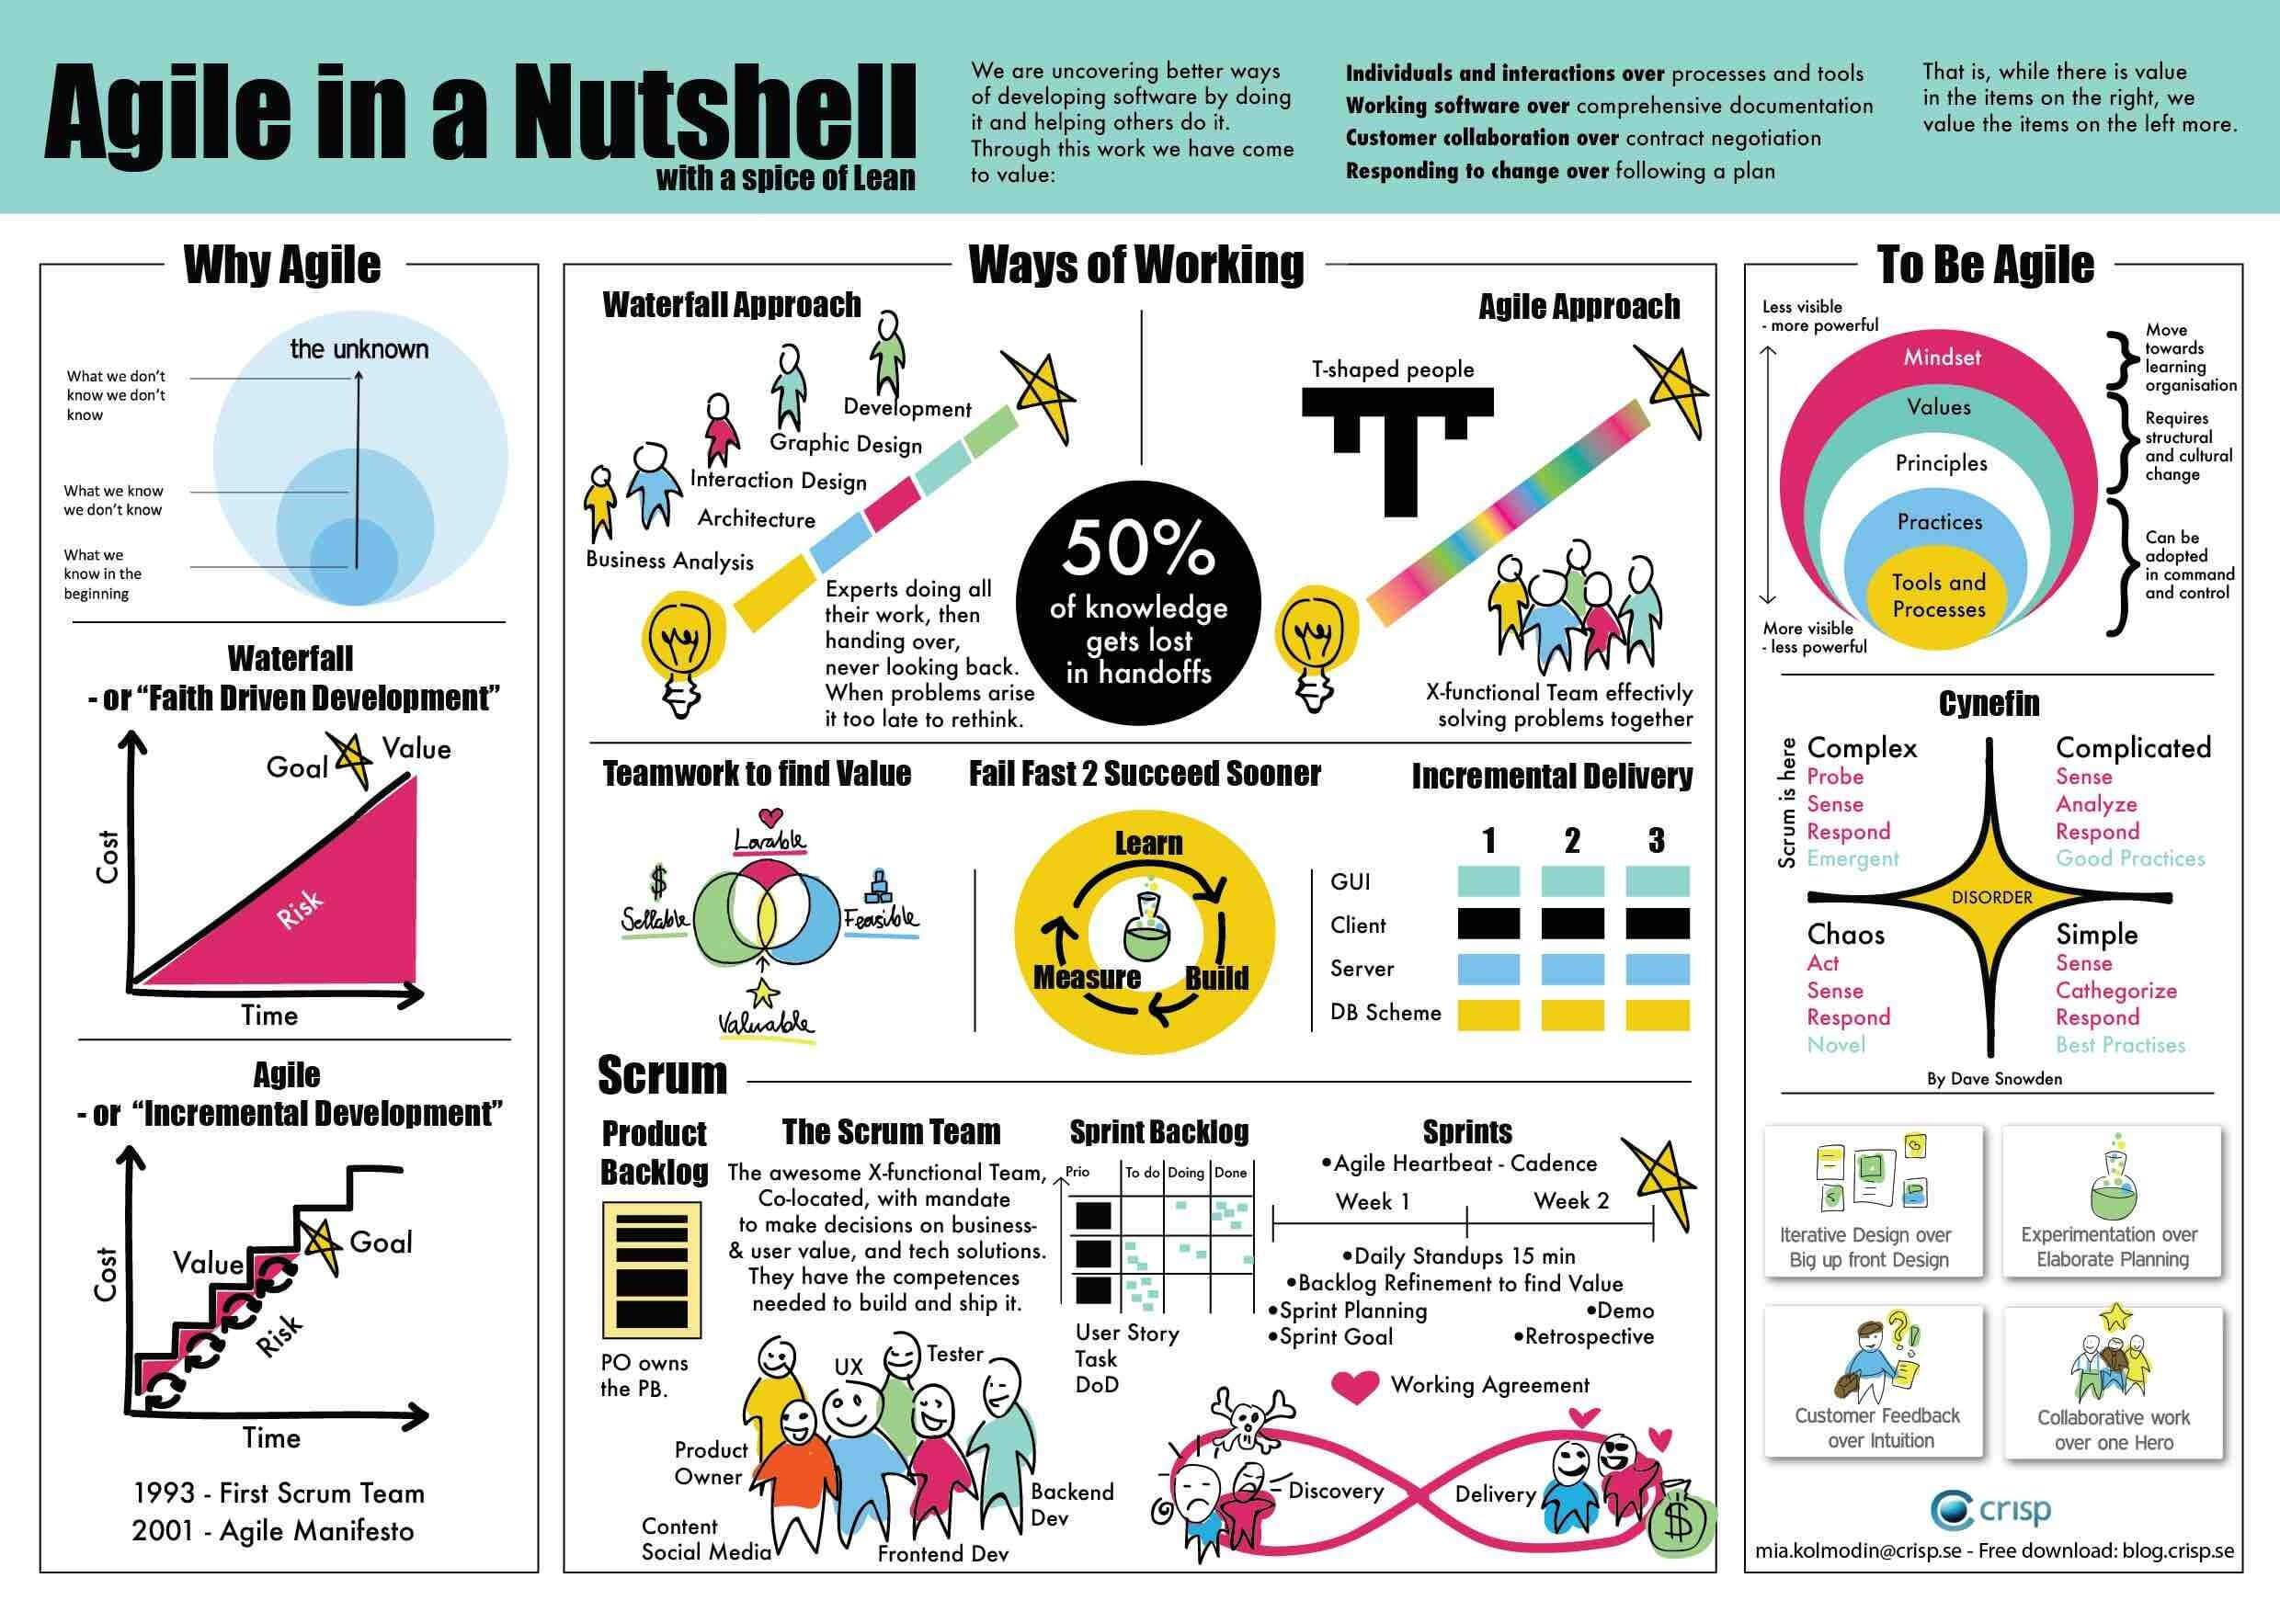
Desarrollo Ágil de Software (2/3)
Fuente Figura: https://www.davidhodder.com/freeprojectmanagementtemplates/

Slide 30
Desarrollo Ágil de Software: Manifiesto (3/3)
Estamos descubriendo formas mejores de desarrollar software tanto por nuestra propia experiencia como ayudando a terceros. A través de este trabajo hemos aprendido a valorar:
Individuos e interacciones sobre procesos y herramientas
Software funcionando sobre documentación extensiva
Colaboración con el cliente sobre negociación contractual
Respuesta ante el cambio sobre seguir un plan
Esto es, aunque valoramos los elementos de la derecha, valoramos más los de la izquierda.”
Agile Manifesto
⁸ Fuente: Manifesto for Agile Software Development (http://agilemanifesto.org/iso/es/manifesto.html)

Slide 31

Resumen
Definición de Ingeniería de Software. Responsabilidades de un ingeniero de software.
El uso del SDLC (Proceso de Desarrollo de Software – Life Cycle).
Procesos comunes de Ingeniería de Software: requerimientos, diseño, codificación, pruebas, lanzamiento y documentación.
Un SRS (software requirement specifications) es un documento que almacena las funcionalidades que debe realizar el software.
Diferentes metodologías de Software: Waterfall, V-Model, Ágil, otras, capaces de implementar el ciclo de vida de desarrollo de software.
Roles involucrados en un proyecto de Ingeniería de Software.

Slide 32


Lección Importante
El tiempo es independiente del contexto: “ahorrar una semana la comienzo de un proyecto es tan bueno como ahorrarla al final”. “Una semana es una semana”.
Es mucho más fácil ahorrar tiempo al inicio del proyecto (cuando los “entregables” son menos claros).
¿Cómo usted aplica esto al proyecto de la asignatura?
¿Cuánto desearía tener algunos días “libres” antes del plazo?
Fin

